Slide 1
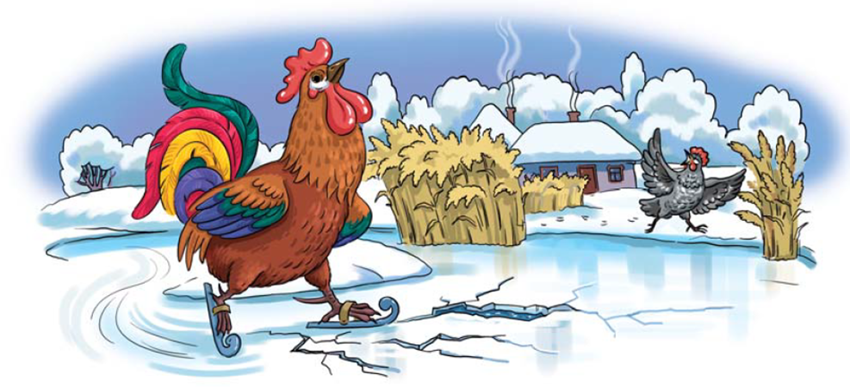
Навчання грамоти
Читання
Післябукварний період
Урок 115
Казка «Умій почекати» Костянтина Ушинського

Slide 2
Налаштування на урок
Сіли рівно, озирнулись,
Один одному всміхнулись.
Якщо добре працювати –
Вийдуть гарні результати.
Тож не гаємо ми час,
Бо знання чекають нас!

Slide 3
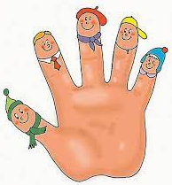
Емоційне налаштування
Всім приємно отримувати компліменти. А чи вмієш ти їх висловлювати?
Уяви, що кожний пальчик на твоїй долоньці – це твої рідні, друзі. Загинай пальчик і вітай їх такими словами?
Ти вмієш вирішувати всі завдання!
З тобою приємно спілкуватися!
Ти працьовита/ий, як бджілка!
Які у тебе красиві очі!
Яка у тебе гарна зачіска!

Slide 4
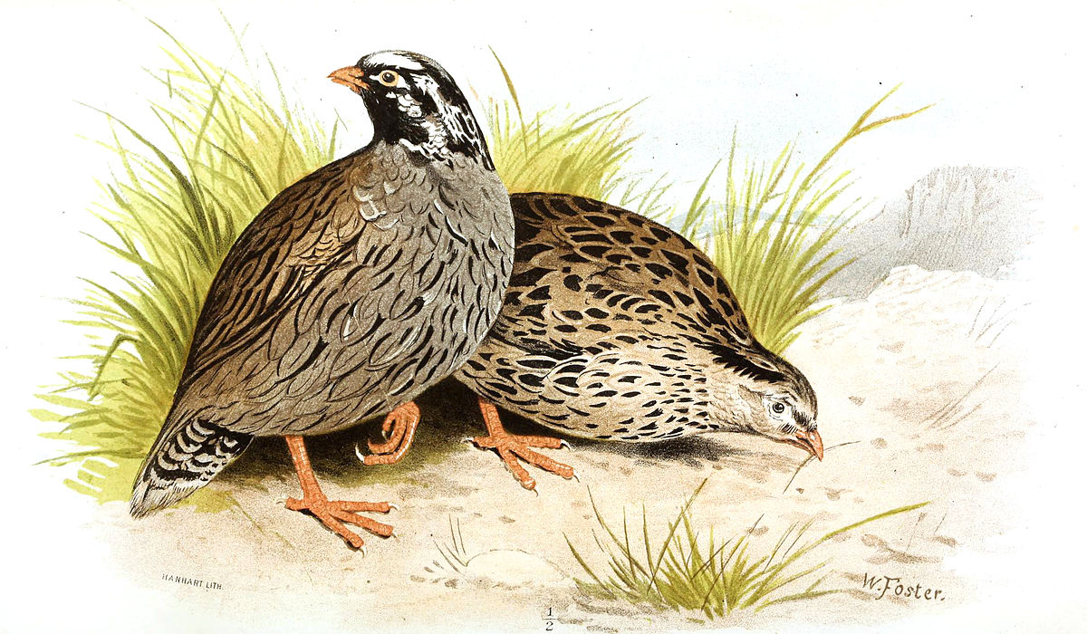
Робота зі скоромовкою
Стриб-стриб-стриб —
підстрибує по стерні рідня:
перепілка, перепел, перепеленя.
До якої групи тварин відноситься перепелина сім’я?
Перепілка – невеличка польова перелітна пташка куроподібного роду птахів.

Slide 5
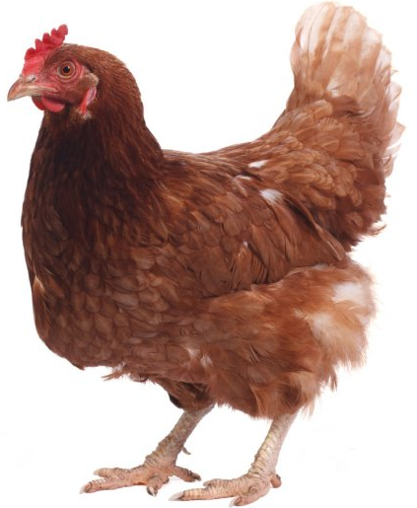
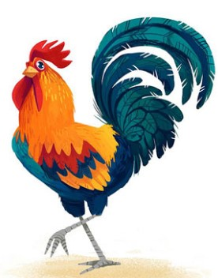
Відгадай загадки
Ходить птаха по подвір’ю:
Гребінець, борідка, пір’я.
А якщо сіда в гніздечко –
Нам несе вона яєчко.
Першим прокидається,
Із сонечком вітається.
Ген, аж на сусідні села
Лине пісенька весела.
курка
півник

Slide 6
Повідомлення теми уроку
Сьогодні на уроці читання ми попрацюємо з казкою Костянтина Ушинського «Умій почекати».
Дізнаємось про те, що буває з тими, хто не прислухається до порад, до чого приводить нетерплячість.

Slide 7
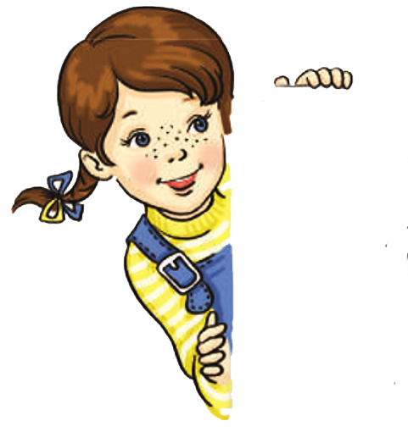
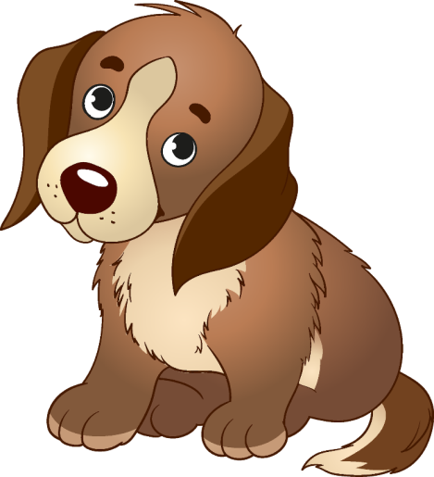
Прочитай вірш Грицька Бойка «Нетерплячий»
Як ти розумієш значення слів нетерпляча вдача?
Чому цуцик у муці?
Він хотів спекти млинці.
Та собача вдача
дуже нетерпляча:
лиш розбовтав тісто —
з’їв його все чисто!
Про кого розповідається у вірші?
У чому виявилася цуцикова нетерплячість?
Чому автор так назвав свій вірш?
Підручник.
Сторінка
114

Slide 8
Костянтин Ушинський. Умій почекати.
Жили собі брат і сестра — Півник і Курочка.
Побіг Півник у садок та й почав клювати зеленісіньку смородину. А Курочка й каже йому:
— Не їж, Півнику! Почекай, поки смородина достигне.
Півник не послухався. Клював і клював, поки наклювався так, що насилу додому дійшов.
— Ох! — кричить Півник. — Лишенько моє! Боляче мені, сестричко, боляче!
Напоїла Курочка Півника м’ятою, приклала грілку, — і пройшло.
Видужав Півник, пішов у поле. Бігав, стрибав, зігрівся, спітнів і побіг до ручаю пити холодну воду. А Курочка йому гукає:
— Не пий, братику, почекай, поки прохолонеш!
Підручник.
Сторінка
114-115

Slide 9
Костянтин Ушинський. Умій почекати.
Не послухався Півник, напився холодної води, — і тут почала його трусити лихоманка. Насилу Курочка Півника додому довела.
Побігла Курочка до лікаря. Прописав лікар Півникові гірких ліків. Довго пролежав Півник у ліжку.
Поки хворів, уже й зима настала. Видужав Півник і бачить, що річка льодом укрилася. Схотілося Півникові на ковзанах поковзатись.
А Курочка й каже йому:
— Ой, почекай, Півнику! Дай річці зовсім замерзнути. Тепер ще лід дуже тонкий, втопишся.
Не послухався Півник сестри. Покотився по льоду. Лід проломився, а Півник — шубовсть у воду! Тільки того Півника й бачили.
Підручник.
Сторінка
114-115

Slide 10
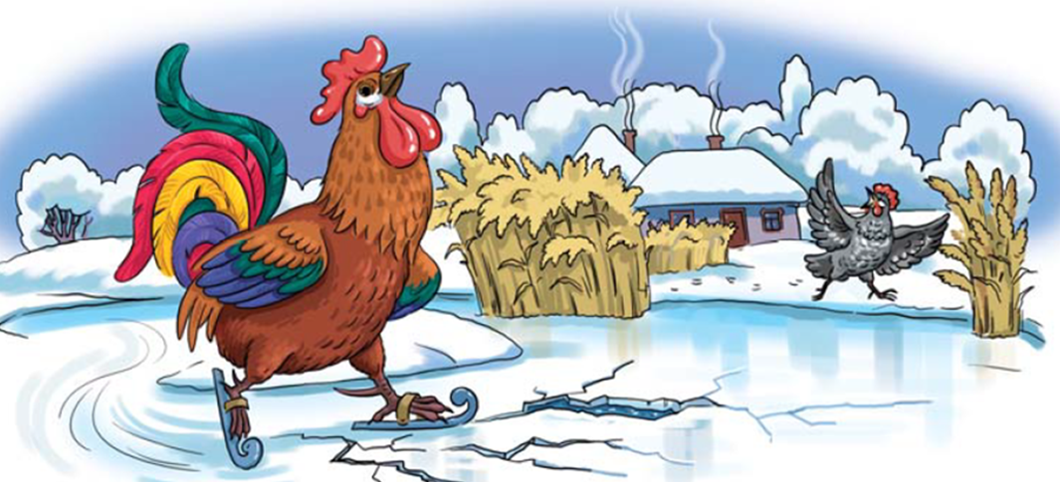
Запитання до уважного читача
1. Про кого ця казка?
2. Який настрій був у тебе на початку казки і яким він став у кінці? Чому?
3. Скільки разів не послухався півник сестричку?
2. Прочитай ту частину казки, яка відповідає малюнку.
3. Чи шкода тобі півника?Чи хочеться тобі, щоб ця казка мàла інший кінець? Придумай його.

Slide 11
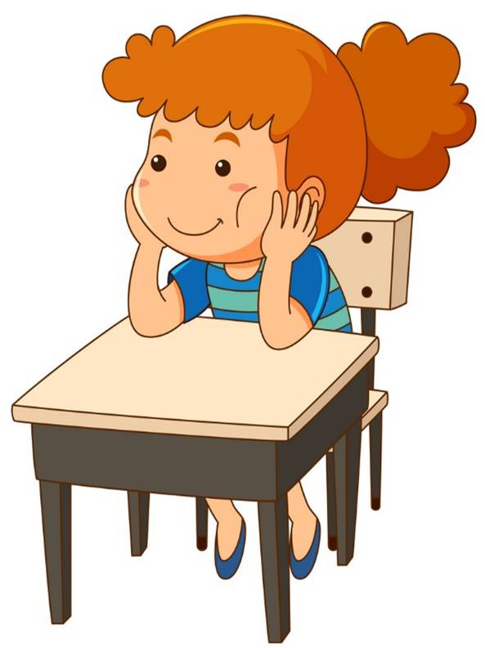
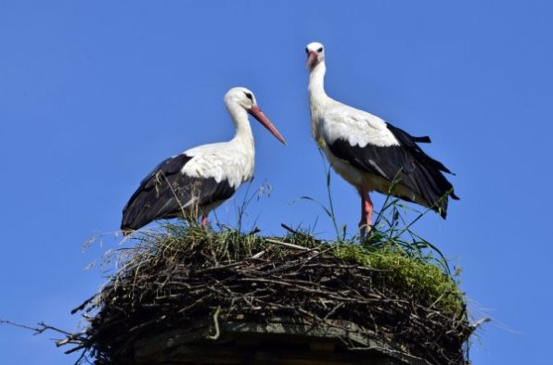
Робота в зошиті
Впізнай назви птахів за анаграмами. Які з них перелітні?
Чому їх називають перелітними?
Дятел,
ґава,
лелека.
телдя
кшап
ваґа
лязузо
шпак,
зозуля,
лекале
Склади питальне речення зі слів
Коли лелека прилітає з вирію?
лелека, з вирію, Коли, прилітає

Slide 12
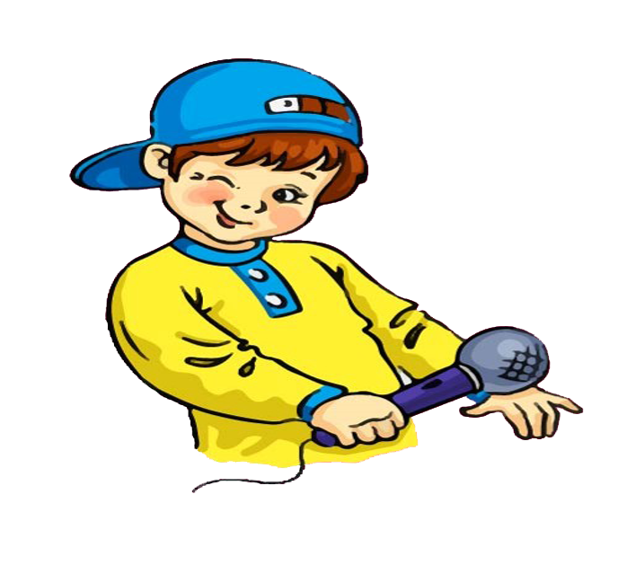
Вправа «Мікрофон»
Що читали на уроці?
Про кого йшлося у вірші Грицька Бойка?
Про кого йдеться в казці Костянтина Ушинського «Умій почекати»?
Що спільного у цих творах?
Чого навчають ці твори?
Чи траплялися з тобою випадки, коли нетерплячість призвела до поганих наслідків?

Slide 13
Рефлексія
Подякуй собі за роботу на уроці.
Загинай пальчики й промовляй речення
Я виконав/ла всі завдання!
Я чемно спілкував/лася!
Я відповідав/ла
на запитання!
Я уважно слухав/ла!
Я виразно читав/ла!

Slide 14
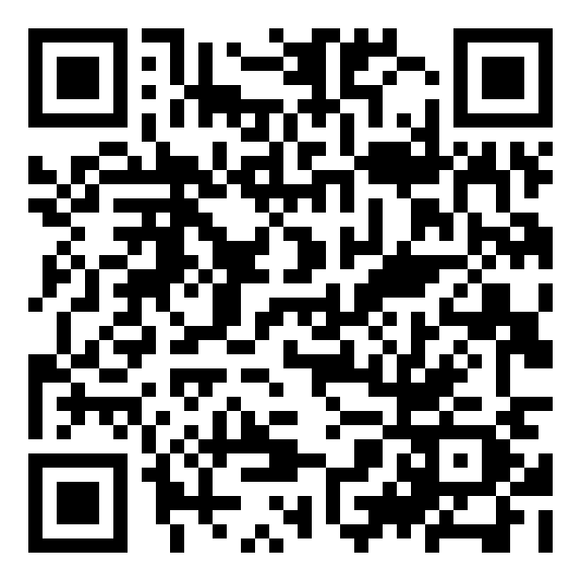
Online завдання
Відскануй QR-код або натисни жовтий круг!

